Slide 1

Програма
Всеки ученик ще бъде отличник
Мрежата – един от основните фактори за по-добри политики в образованието
Равносметката
2017 - 2020

Slide 2
Моделът
Моделът за намаляване на отпадането от училище чрез включване на интеркултурно образование и равнопоставено участие на родители, ученици и учители е създаден от Център Амалипе преди 10 години и прогресивно развиван и надграждан от цялата мрежа училища „Всеки ученик ще бъде отличник“
Намаляването на отпадането и повишаване на мотивацията за образование е възможно само когато училищата прилагат модела в пълния му обхват, което води и до промяна на цялостната среда в училище
Намаляването на отпадането и повишавне на коефициента ученици, които завършват все по-висока образователна степен е процес, който отнема поне няколко години
Докато проблемът с отпадането от училище в начална и основна степен е в много голяма степен намален, то той в момента се засича в много голяма степен в гимназиална степен
Данните от училищата в мрежата „Всеки ученик ще бъде отличник“ през последните години ясно показват, че колкото по-дълго едно училище участва в програмата и прилага нейните елементи, толкова по-добри резултати показва. Така например, училищата, които се включиха и работят с Център Амалипе от 2010 г, а и преди това чрез въвеждането на Фолкор на етносите – ромски фолклор, са намалили отпадането до около 0.5 % при % на отпадане при включване в програмата 2.47%

Slide 3
 | Брой училища в мрежата | Брой ученици | Брой отпаднали | % отпаднали | Брой ученици в 7/8 клас | % ученици, които продължават в гимназиална степен
2009/2010 | 34 | 7687 | 190 | 2.47 | N/A | N/A
2010/2011 | 34 | 7755 | 74 | 0.95 | 528 | 56.25%
2011/2012 | 90 | 19613 | 135 | 0.69 | N/A | N/A
2012/2013 | 173 | 37735 | 157 | 0.42 | N/A | N/A
2013/2014 | 171 | 36259 | 228 | 0.63 | 3036 | 78%
2014/2015 | 171 | 36377 | 173 | 0.48 | 3126 | 79%
2015/2016 | 177 | 35395 | 249 | 0.70 | 3097 | 81%
2016/2017 | 220 | 41773 | 578 | 1.38 | 3584 | 86.84%
2017/2018 | 262 | 41421 | 607 | 1.47 | 3891 | 92.68%

Slide 4
Обща характеристика на училищата в мрежата
През учебната 2019/2020 година в Програма „Всеки ученик ще бъде отличник“ участват 277 пълноправни и 20 асоциирани образователни институции.
Важно е участието на всяко едно училище да не е формално, защото мрежата би съществувала и имала смисъл само при активното участие на своите членове.
 | СЗ | СЦ | СИ | СИИ | ЮИ | ЮЦ | ЮЗ | ОБЩО
НУ | 3 | 1 | 1 | 1 | 2 | 3 | 1 | 12
ОУ | 26 | 18 | 23 | 29 | 28 | 27 | 14 | 165
ОбУ | 6 | 1 | 5 | 5 | 0 | 4 | 2 | 23
СУ | 11 | 8 | 7 | 9 | 4 | 3 | 12 | 54
ПГ | 4 | 4 | 8 | 5 | 6 | 8 | 6 | 41
други |  |  | 2 | 1 |  |  |  | 3

Slide 5
Мрежата ”Всеки ученик ще бъде отличник”
Обединява усилията на 297 училища от цялата страна: начални, основни, обединени, СУ, ПГ; училища с различен процент ромски ученици
Дейности за превенция на отпадането от училище, повишаване на процента на продължаващите средно образование, иновации в образованието. Развитие на мрежата – от достъп до образование към качествено образование
Координира се от Център Амалипе с финансовото съдействие на ТСА
www.amalipe.com

Slide 6
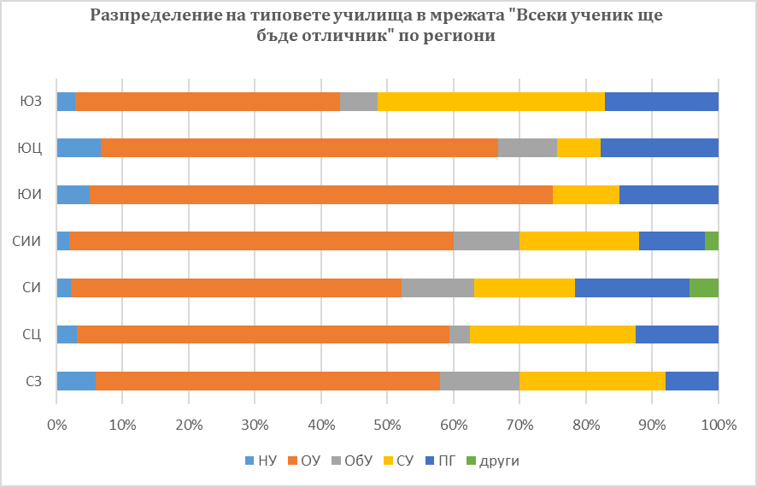

Slide 7
Ролята на мрежата “Всеки ученик ще бъде отличник”
Много от осъществените промени в националните образователни политики бяха предложени от Център Амалипе и мрежата Всеки ученик ще бъде отличник. Такива са например:
Предоставянето на средства за работа с уязвими групи за средношколците – от 2019
Възможността средства за работа с уязвими групи да бъдат делегирани на неправителствени организации – от 2019
Увеличение на средствата за работа с уязвими групи за средношколците – от 2020
Със закона за държавния бюджет за 2020 година бе разширен обхватът на безплатния транспорт за средношколци

Slide 8
Нашето застъпничество
(наред с други фактори) подпомогна
Промяна в системата на делегираните бюджети чрез въвеждането на стандарта за паралелка и институция
Отпускането на допълнителни средства за работа с уязвими групи
За първи път бе въведена Национална програма за подкрепа за десегрегация. Интересът към нея бе малък, но програмата ще продължи и през следващата година.
Мрежата е активен участник във формирането на образователни политики на национално ниво!
www.amalipe.com

Slide 9
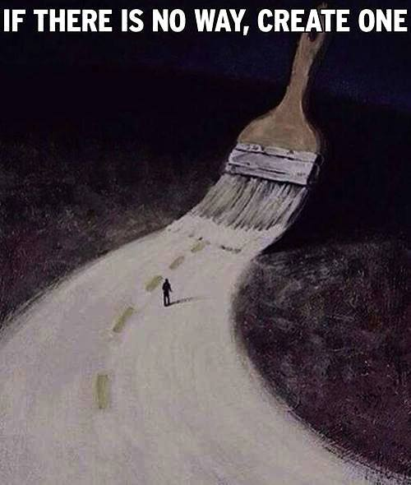
Програма
Всеки ученик ще бъде отличник - 3
Оттук нататък
2020 - 2023

Slide 10
Цели
1.На училищно ниво:
1.1.Повишаване на обхвата и намаляване на отпадането на ученици в средна степен на образование чрез доразвиване и прилагане на модела „Всеки ученик ще бъде отличник” за намаляване на отпадането и повишаване на успеваемостта в средна степен на образование (вкл. и в началните и основните училища)
1.2. По-обхватно въвеждане на интеркултурно образование, включително със средствата на дигиталните технологии и други иновативни средства;
1.3. Въвеждане на образователни иновации и повишаване на качеството на образование, включително чрез широкото въвеждане на форми на онлайн обучение;
1.4. Техническа помощ за училищата за използване на възможностите, предоставени от системните проекти на МОН и националните програми в образованието
2. На между-училищно ниво: Разширяване и утвърждаване на мрежата училища на Амалипе като един от моторите за промяна в българското образование
3. На национално ниво: въвеждане на национални политики за подкрепа на интеркултурното образование, образователната интеграция, десегрегацията и повишаването на качеството на образование в училищата в малките населени места и училищата с концентрация на ученици от уязвими групи

Slide 11
Дейности, които ще се реализират в мрежата на училищно ниво
обучения с учители за прилагане на иновативни интеркултурни методи
работа с родители и обучение на родители за тяхното овластяване в подкрепа на образованието
обучение на образователни медиатори за ефективна работа с родителската общност
Работа с ученици чрез СИП/ФУЧ/ извънкласни дейности, както и обучения по лидерство и наставничество
Изработване и предоставяне на подходящи обучителни материали
Изработване и въвеждане на дигитално учебно съдържание по интеркултурно образование

Slide 12
Дейности, които ще се реализират в мрежата на междуучилищно ниво
да поддържаме мрежата с около триста училища, като тези от тях, които не следват основните принципи и елементи от модела, могат да отпадат и на тяхно място да бъдат включвани нови
Възстановяване и развитие на дейността на директорския борд: екип от около 30 активни директори, които ще изпълняват ролята на мозъчен тръст на мрежата.
Ежегодни годишни срещи на професионалната директорска общност за интеркултурно образование
Регионални и национални директорски срещи (онлайн ежемесечно)
Ежегоден Детски ромски фестивал “Отворено сърце”
Поредица от обучения (онлайн) за директори, педагогически специалисти, медиатори

Slide 13
Дейности, които ще се реализират в мрежата на национално ниво
Застъпнически дейности за промяна на политиките, насочени към училищата от малките населени места и училищата, обучаващи ученици от уязвими групи
Промяна в системата на делегираните бюджети, така че да се насочи по–голям ресурс към училищата в селските райони и училищата, интегриращи ромски ученици.
Подкрепа за въвеждането на безплатна детска градина и повишаване на обхвата в предучилищно образование
Разширяването на обхвата на безплатния транспорт за средношколци и премахване на други социални пречки пред обхвата в Средна степен: например предоставяне на безплатни учебници и други;
Застъпничество за създаването на национална програма за работа с родителите с финансиране от държавния бюджет или друг голям финансов източник.
Застъпничество за национални политики за насърчаване на етнически смесеното образование и превенция на вторичната сегрегация.
Подкрепа за създаването на повече обединени училища в селските райони и иновативни училища, работещи в мултикултурна среда.
Въвеждане на образователни иновации и превръщане на повече училища от мрежата в иновативни училища. Подкрепа от държавния бюджет за образователните иновации и иновативните училища;
Включване на повече роми в училищата и детските градини като учители, медиатори и др.
Важен акцент в застъпничеството ще бъде и включването на образователната интеграция и интеркултурното образование в новата оперативна програма Наука и образование, както и стартирането на подходящи операции в тази насока.

Slide 14

Ученици - наставници

Slide 15

АКАДЕМИЯ ЗА ДИГИТАЛНО ИНТЕРКУЛТУРНО ОБРАЗОВАНИЕ АМАЛИПЕ

Slide 16

Благодарим Ви, че сме заедно!

